Slide 1
第0章 导言
自习

Slide 2


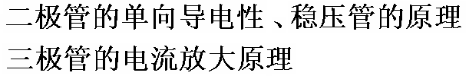




Slide 3

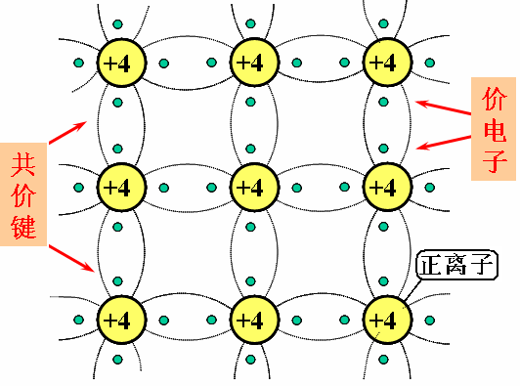




Slide 4


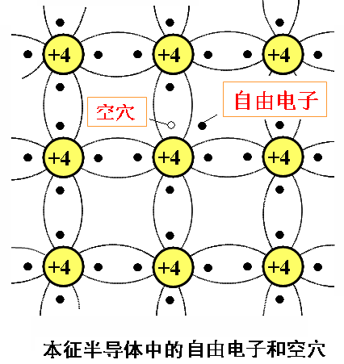






Slide 5



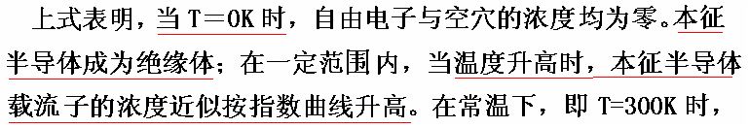

Slide 6



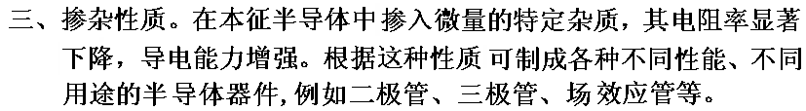

Slide 7
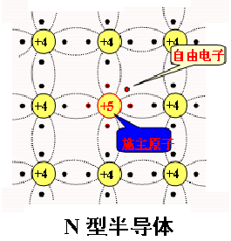

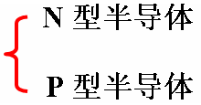








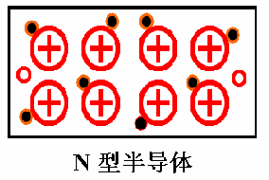
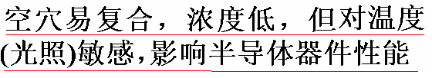



Slide 8
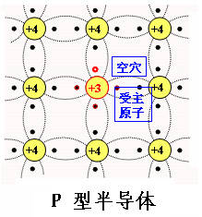

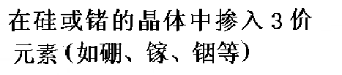
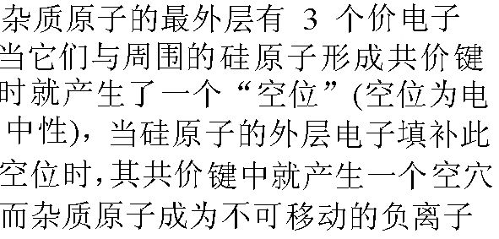
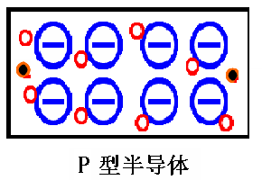



Slide 9

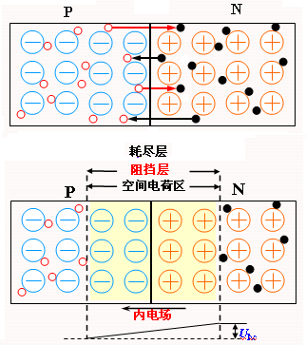







Slide 10










Slide 11


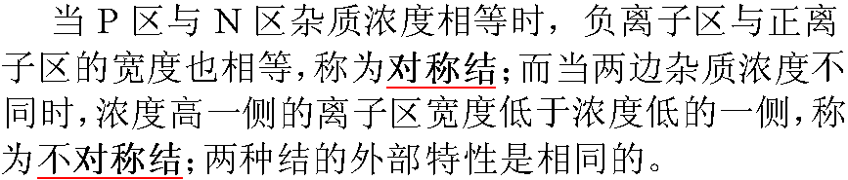

Slide 12

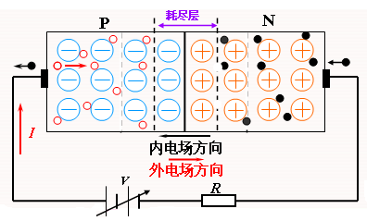





Slide 13

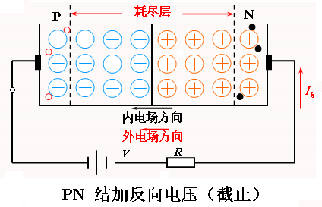


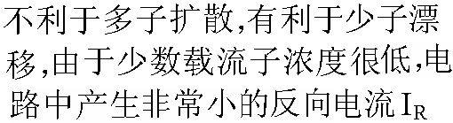
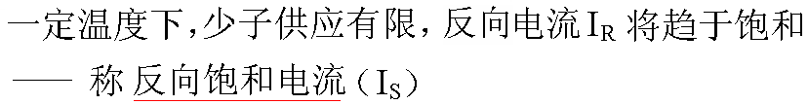

Slide 14




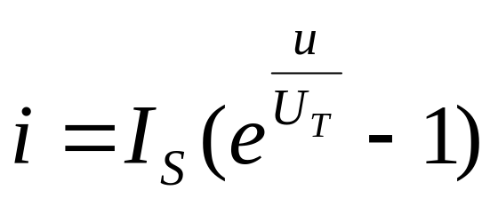



Slide 15

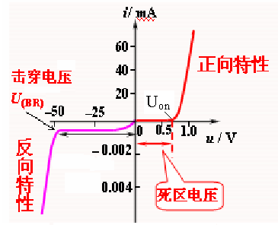








Slide 16







Slide 17



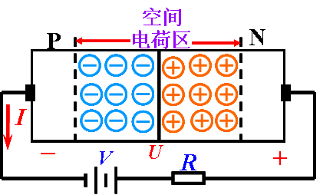



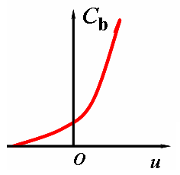

Slide 18

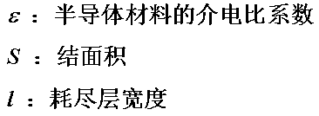
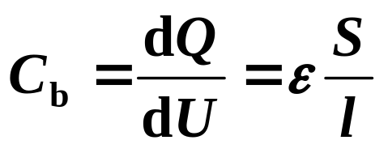




Slide 19
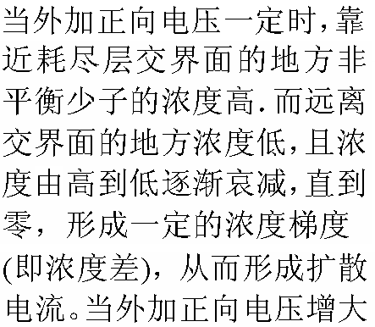
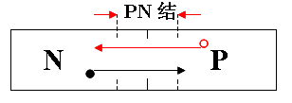
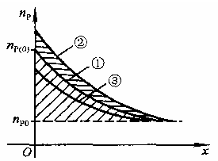


Slide 20
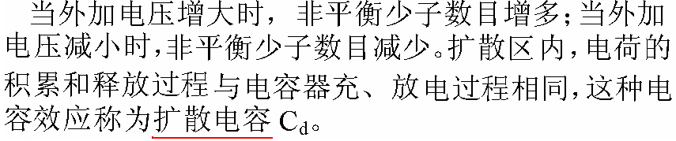
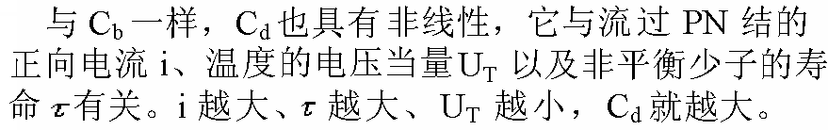

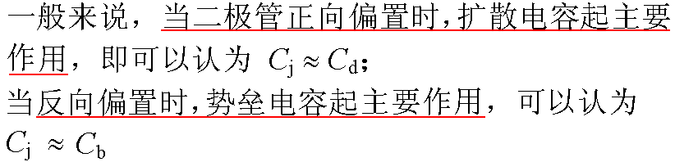

Slide 21
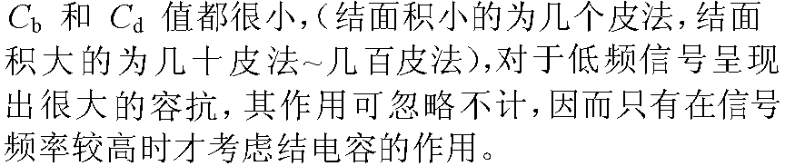

Slide 22

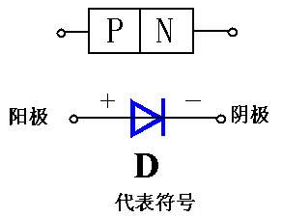

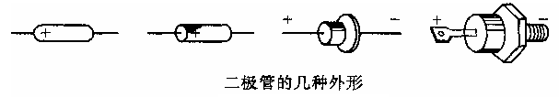

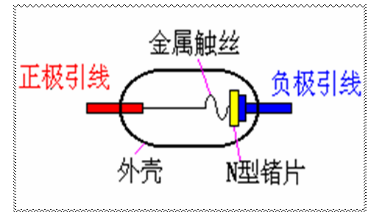
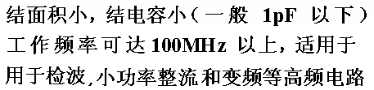

Slide 23

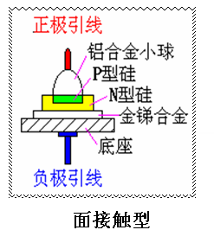
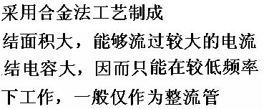

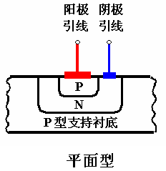
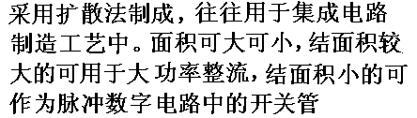

Slide 24
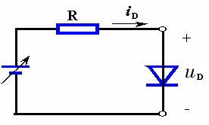



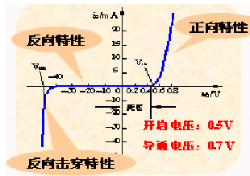
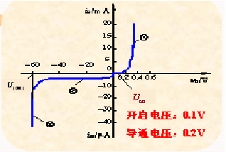

Slide 25
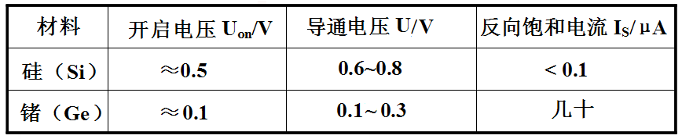

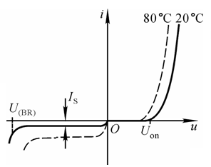
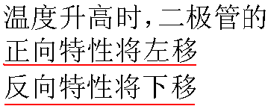
两种材料二极管比较

Slide 26




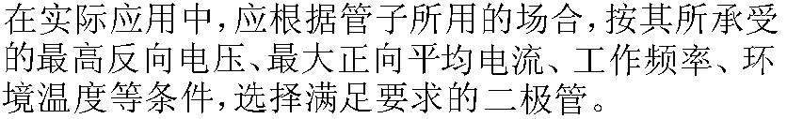

Slide 27

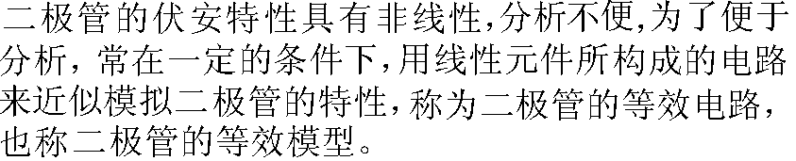
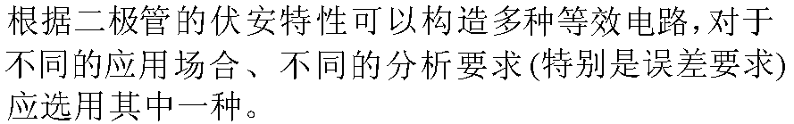

Slide 28
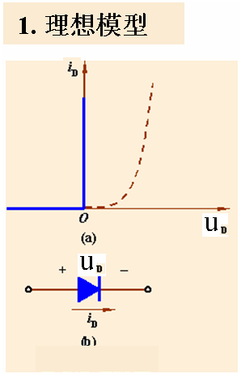



Slide 29











Slide 30








Slide 31









Slide 32



Slide 33



Slide 34







Slide 35





Slide 36




Slide 37






Slide 38


Slide 39






Slide 40




Slide 41




Slide 42








Slide 43







Slide 44









Slide 45



Slide 46


Slide 47



Slide 48



Slide 49



Slide 50







Slide 51








Slide 52




Slide 53







Slide 54











Slide 55










Slide 56







Slide 57







Slide 58








Slide 59









C₁
I_{E}
I_{C}
C₂
+
+
R_{e}
R_{c}
V_{EE}
V_{CC}
共基极接法

Slide 60







Slide 61



Slide 62









Slide 63






Slide 64









Slide 65





Slide 66












Slide 67







Slide 68





Slide 69










Slide 70







Slide 71







Slide 72






Slide 73





Slide 74






Slide 75






Slide 76









（耗尽型）

Slide 77








Slide 78

U_{GS} = 0 时，耗尽层比较窄，导电沟比较宽
U_{GS} 由零逐渐减小，耗尽层逐渐加宽，导电沟相应变窄。
当 U_{GS} = U_{GS（Off)}，耗尽层合拢，导电沟被夹断.
D
I_{D} = 0
D
I_{D} = 0
D
I_{D} = 0
G
N型沟道
G
N型沟道
G
P⁺
P⁺
P⁺
P⁺
P⁺
P⁺
S
S
S
V_{GG}
V_{GG}
(c) U_{GS} ＜U_{GS(off)}
(a) U_{GS} = 0
(b) U_{GS(off)} < U_{GS} < 0
U_{GS(off)}为夹断电压,负值

Slide 79




i_{D}
D
i_{D}
D
P⁺
G
P⁺
P⁺
V_{DD}
G
P⁺
P⁺
V_{DD}
N
N
iD 较大
S
V_{GG}
S
i_{S}
i_{S}

Slide 80







Slide 81




Slide 82








Slide 83






Slide 84






Slide 85






Slide 86







Slide 87




Slide 88





Slide 89







Slide 90






Slide 91

予埋了N型
导电沟道

Slide 92






Slide 93




Slide 94






各类场效应管的符号和特性曲线比较
种 类 |  | 符 号 | 转移特性曲线 | 输出特性曲线
结型 N 沟道 | 耗尽型
结型 P 沟道 | 耗尽型
绝缘 栅型 N 沟道 | 增强型
D
G
S
D
G
S
D
B
G
S

Slide 95



种 类 |  | 符 号 | 转移特性曲线 | 输出特性曲线
绝缘 栅型 N 沟道 | 耗尽型
绝缘 栅型 P 沟道 | 增强型
 | 耗尽型
D
I_{D}
+
I_{D}
U_{GS}=0
_
_
B
_
G
S
O
U_{DS}
D
U_{GS(th)}
I_{D}
I_{D}
ο
U_{DS}
B
_
G
S
_
I_{D}
_
D
U_{off}
O
I_{D}
U_{GS}
B
I_{DSS}
G
S

Slide 96




1.4.3 场效应管的主要参数
一、直流参数

Slide 97





Slide 98




Slide 99





Slide 100



Slide 101




Slide 103





Slide 104





Slide 105






